Slide 1
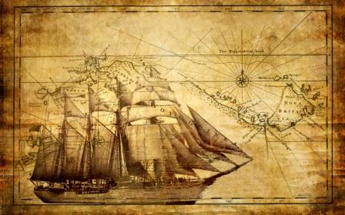
Открытия
южно-азиатских народов

Slide 2
Хараппанцы: открытие Индийского субконтинента и Индийского океана
Продвигались на север по широкой (200–300 км) долине нижнего и среднего Инда — западной части плоской Индо-Гангской равнины. Они освоили оба берега этой капризной, делящейся на ряд проток и рукавов реки на протяжении более 1500 км. На ее правобережье они обнаружили окраинные горы Иранского нагорья, резко обрывающиеся к долине Инда и населенные воинственными племенами, — Сулеймановы горы и хр. Киртхар,— послужившие естественной границей их распространения далее к западу.
На востоке они открыли пустыню Тар, которая тогда была значительно меньше, и заселили ее западные окраины, использовав обильные грунтовые воды и небольшие озера, занимавшие понижения между песчаными грядами. На севере они открыли Пенджаб (Пятиречье) с песчаной пустыней Тхал, освоили все его реки, часто меняющие свои русла, — Джелам, Чинаб, Рави и Сатледж (пятая — сам Инд), а также низовья Кабула, крупнейшего правого притока Инда. Хараппанцы проследили перечисленные левые притоки Инда от устьев до выхода из гор Сивалик (Предгималаи), круто поднимающихся над Индо-Гангской равниной, и, следовательно, положили начало открытию высочайшей на Земле горной системы Гималаев, откуда в их города поступал строительный лес.

Slide 3
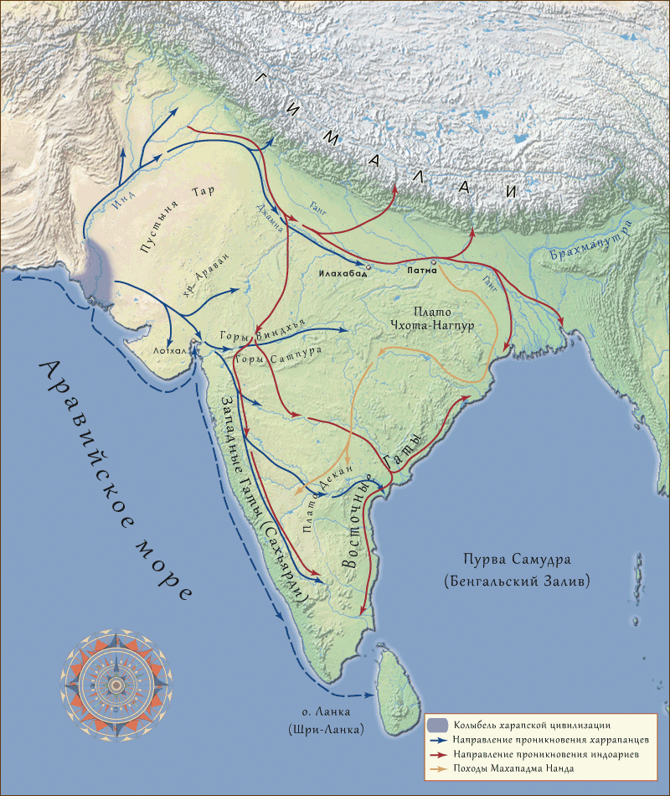
Продвигаясь от дельты Инда на восток и обходя пустыню Тар с юга, хараппанцы открыли Большой и Малый Качский Ранн, тогда, возможно, представлявшие собой мелкий и длинный (более 300 км) залив.
Не позднее XXV в. до н. э. они проникли на п-ов Катхиявар, где основали 40 городов, положив начало открытию Индостанского п-ова (около 2 млн. км²).
Экспансия хараппанцев на запад от устья Инда шла к берегу Аравийского моря, примерно до 60° в. д. Они освоили длинную (около 1000 км) сравнительно узкую (50–100 км) полосу, основав небольшие колонии и торговые аванпосты. При этом они открыли залив Сонмияни, нижние течения многочисленных мелких рек, впадающих в Аравийское море, Оманский залив, и Макранский Береговой хребет.

Slide 4
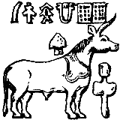
хараппанцы

Slide 5
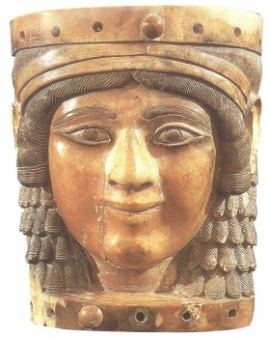
Индоарии и продолжение открытий на Индийском субконтиненте
Индоарии – пришельцы с северо-запада, возможно из степей Юго-Восточной Европы. Приблизительно в XIV–XIII вв. до н. э. они достигли Пенджаба и верхних течений Ганга и Джамны; часть индоариев осела здесь.
«Южные» индоарии пересекли плато Малву, глубоко расчлененное притоками Джамны, Чарманвати (Чамбал) и Ветравати (Бетва), и достигли гор Виндхья. Дальнейшее продвижение на юг временно прекратилось. Основной поток переселенцев шел по «Деканскому коридору» маршрутом хараппанцев: на юг от гор Виндхья, вдоль восточных склонов Сахьядри –Открытие Шри-Ланки (вторичное) древнеиндийская традиция приписывает выходцам из махаджанапады Синхала (Пенджаб) во главе с Виджаей. Это произошло и VI–V вв. до н. э. и было совершено с моря.

Slide 6
Проложение Бирманской трассы. Эта древняя сухопутная торговая дорога шла вверх по долине Брахмапутры до гор, по ее левому притоку к верховьям, через верхние течения Салуина, Меконга, Янцзы и ее притока Ялунцзян, по широким межгорным равнинам Восточного Куньлуня к китайским торговым форпостам на Хуанхэ.
В последующие века миссионеры-индийцы проникли к гималайским областям. Они открыли верхние бассейны рек, берущих начало на северных склонах Гималаев, — Инда, его крупнейшего притока Сатледжа и Брахмапутры, где основали ряд монастырей.
Древние индийцы в Центральной Азии

Slide 7
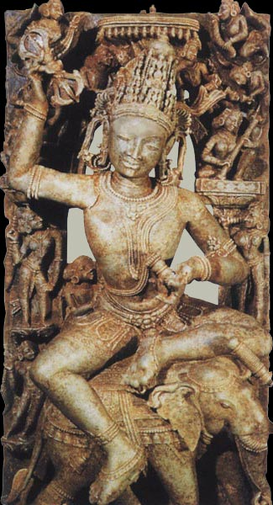
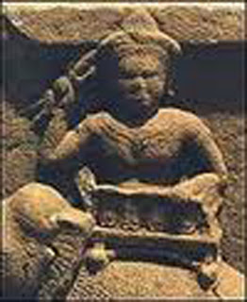
Древнеиндийские купцы ознакомились с западными и южными, но также с северными и восточными перифериями пустыни Такла-Макан. В I — II вв. н. э., буддийские монахи начали прокладывать путь к Китаю, они должны были следовать через страны, население которых было бы готово оказать им теплый прием. В течение почти 1000 лет этот центральноазиатский путь оставался наиболее важной дорогой торговцев и миссионеров с запада в Китай и обратно.

Slide 8
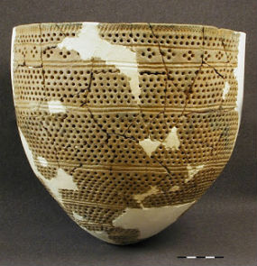
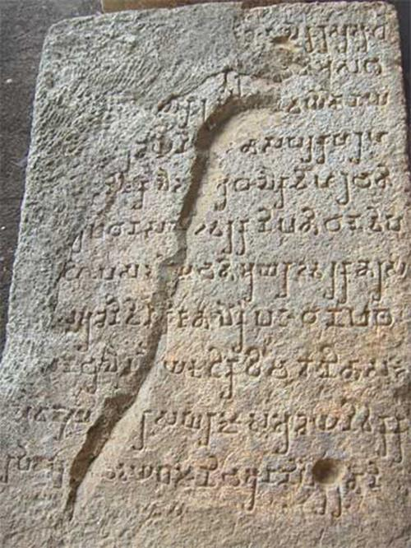
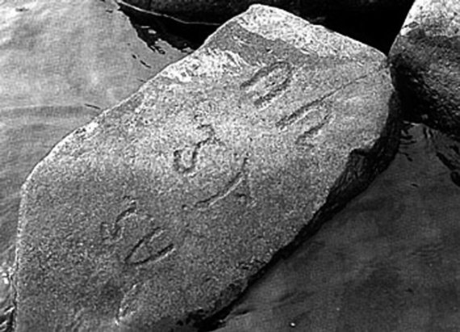
Древние индийцы и открытие Индокитайского полуострова
В поисках экзотических товаров и драгоценных металлов купцы из государств в низовьях Ганга совершали дальние плавания вдоль берегов Бенгальского залива.

Slide 9
Ход открытия индийцами огромного юго-восточного выступа Азиатского материка, который получил название Суварнабхуми («Золотая земля»), а значительно позже стал именоваться п-овом Индокитай, можно, с определенной долей вероятности, представить следующим образом. От устья Ганга, используя большие суда, они проследили северные и восточные берега Пурва Самудра («Восточного моря» — Бенгальского залива) на 1200 км, открыв изрезанное низменное Араканское побережье.
Освоение этих путей в IV–III вв. до н. э. позволило установить более или менее регулярную торговлю со странами Юго-Восточной Азии.

Slide 10
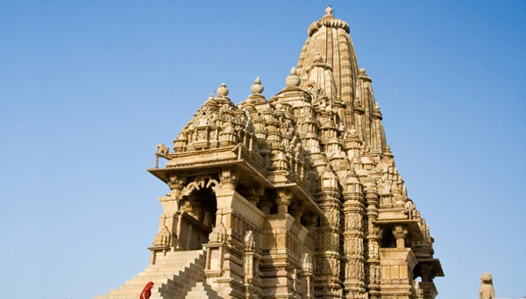
Здесь Малаккский пролив резко сужается и буквально забит островами. По этому мосту индийцы легко переправились на центральную низменную часть Суматры — Ява-двипу («Просяной остров»), положив начало открытию крупнейшего на Земле Малайского архипелага. Продвигаясь к югу, они пересекли экватор и проникли к южной оконечности Суматры, названной Куса-двипа.
Древние индийцы: открытие Малайского архипелага
Поиски новых торговых партнеров привели в IV–III вв. до н. з. к резкому увеличению активности древнеиндийских купцов по всему побережью Индокитайского п-ова, в том числе и на юге п-ова Малакка (Малайя-двипа). Название «Малайя» (от дравидийского «малай» — холм) получили многие географические объекты юга п-ова Индокитай.

Slide 11
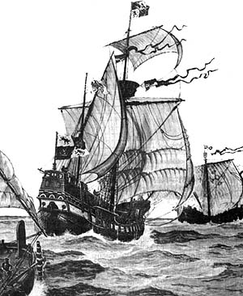
На Суматре или Яве индийские торговцы или разведчики узнали о стране Карпура-двипа, лежавшей на востоке, за проливом, и богатой не только камфорой, но и золотом. Форсировав пролив Каримата, они высадились на западном берегу этого открытого ими Камфорного острова (Калимантан), проследили его северное побережье — более 1100 км — и первыми достигли о. Лусон, крупнейшего в Филиппинском архипелаге.
Археологическими раскопками на Лусоне обнаружены многочисленные предметы, датируемые концом I тысячелетия до н. э., — ножи, топоры, дротики, бусы из стекла и полудрагоценных камней, явно индийского происхождения. Аналогичные предметы, встреченные при раскопках на п-ове Малакка, Яве и Северном Калимантане, представляют собой ясное свидетельство торговых контактов между Северными Филиппинами и Южной Индией.

